Slide 1
Портфолио.
Лабораторная работа № 7.
Графическое решение задач.
Сухачева Валерия Артемовна
1 курс, ИВТ, иКНиТО,
РГПУ ии. А.И.Герцена.

Slide 2
Цель работы:
Организовать и провести графическое решение задач.

Slide 3
Формулировка 1 задачи:
Построить графики зависимости S(t) и V(t), фиксируя их значения после начала движения каждые 2 секунды.

Slide 4
Математическая модель:
S(t)=t^2/2 - 2/t^(1/2)
v(t)=S'(t)=t+1/t*t^(1/2)

Slide 5
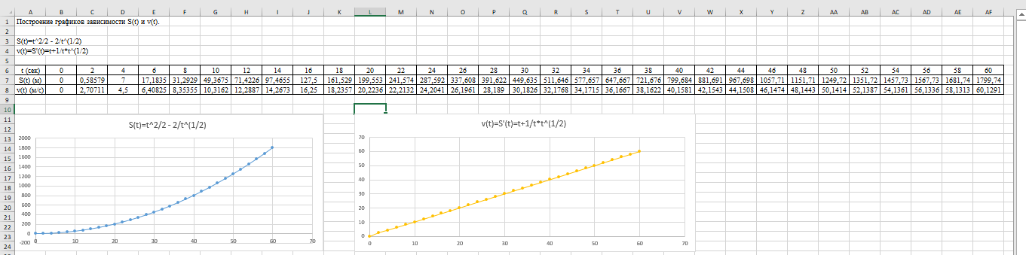
Расчет:

Slide 6
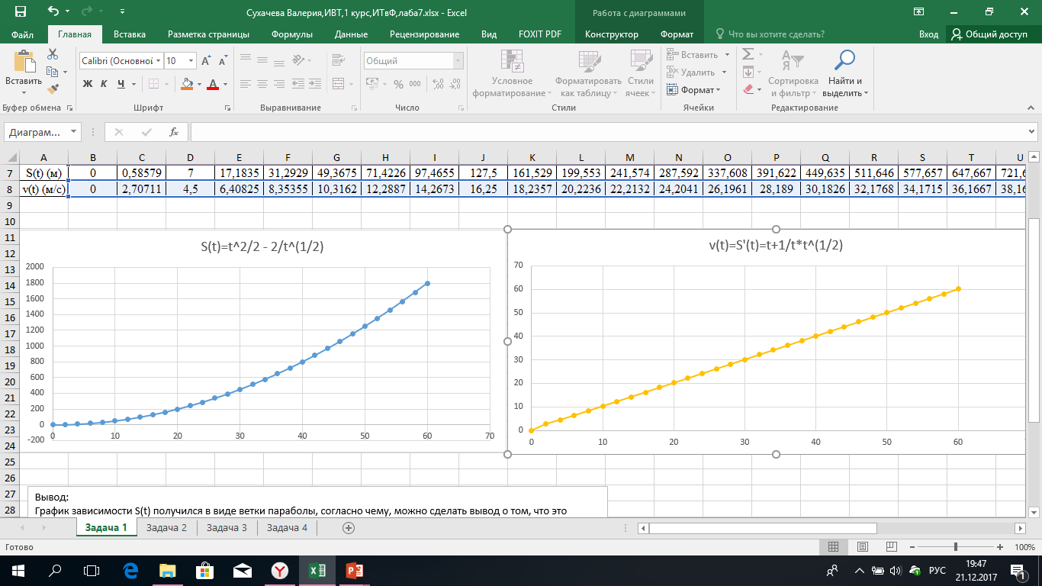
Графики зависимости.

Slide 7
Вывод по 1 задаче:
График зависимости S(t) получился в виде ветки параболы, согласно чему, можно сделать вывод о том, что это равноускоренное движение. Но при рассмотрении графика зависимости v(t) этого нельзя сказать, ведь при сравнении зависимости координаты от времени при равномерном движении и зависимость проекции скорости от времени при равноускоренном движении, можно увидеть, что эти зависимости одинаковы.

Slide 8
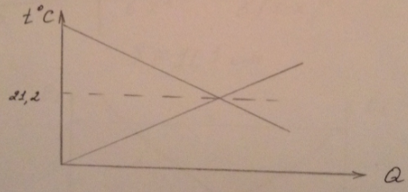
Формулировка 2 задачи:
Определить температуру смеси с применением графика при анализе явления.

Slide 9
Математическая модель:
t=(m1*t1+m2*t2)/(m1+m2))

Slide 10
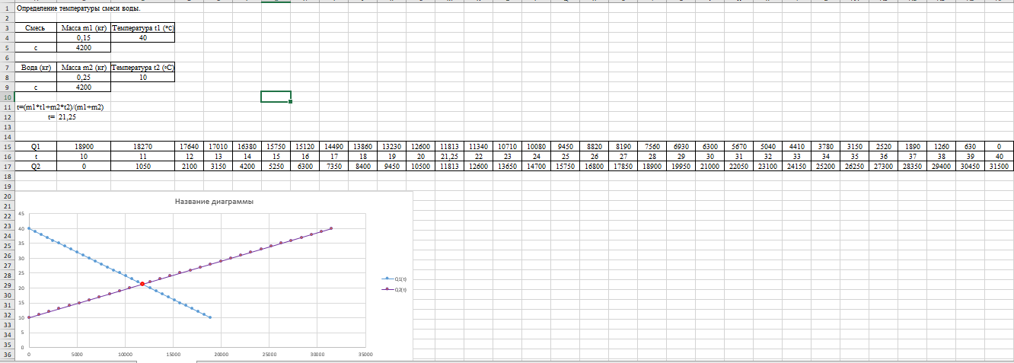
Расчет:

Slide 11
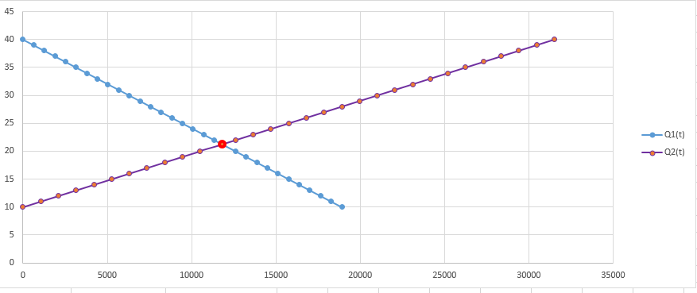
График зависимости.

Slide 12
Вывод по 2 задаче:
При смешивании жидкостей с разной температурой происходит обмен энергией, холодное тело нагревается за счет отданной теплоты горячей водой и наоборот. Cистема стремится к термодинамическому равновесию.

Slide 13
Формулировка 3 задачи:
Определить положение точки на прямой, соединяющей заряды, напряженность в которой равна 0.

Slide 14
Математическая модель:
x=r/(1+(q2/q1)^(1/2))
E1=q1/ε*x^2
E2=q2/ε*(r-x)^2

Slide 15
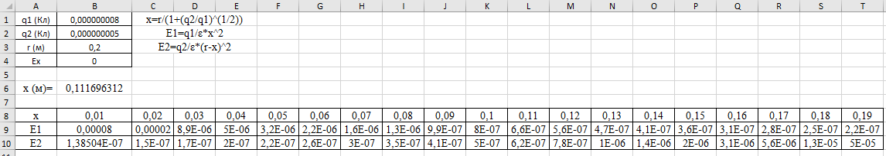
Расчет:

Slide 16
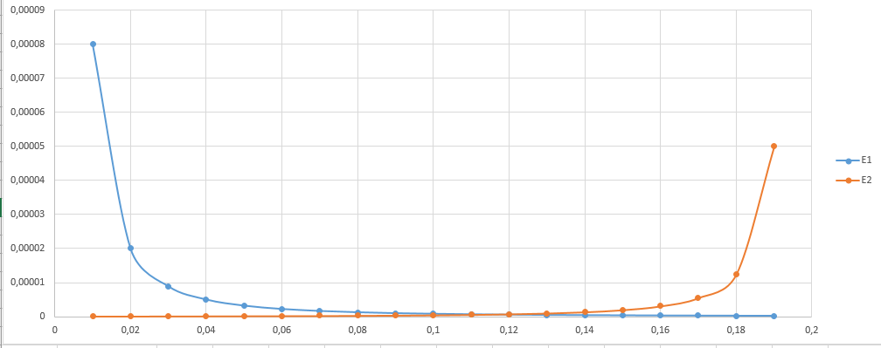
График зависимости.

Slide 17
Вывод по 3 задаче:
Точка, в которой Е=0, приблизительно равна 0,1117 м = 11,17 см

Slide 18
Формулировка 4 задачи:
Определить емкость конденсатора и постоянную времени разряда конденсатора через сопротивление.

Slide 19
Математическая модель:
C=τ/R
τ=CR

Slide 20
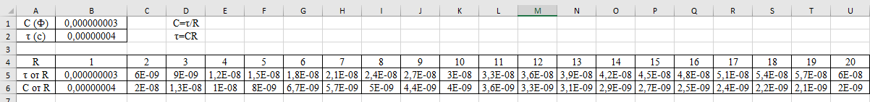
Расчет:

Slide 21
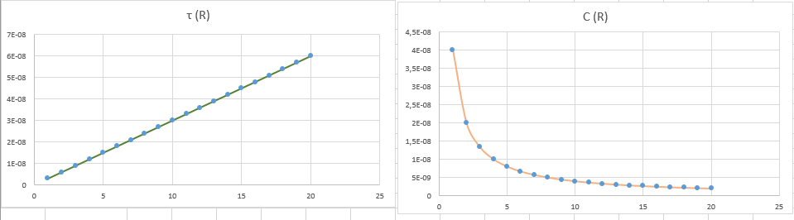
Графики зависимости.

Slide 22
Вывод по 4 задаче:
По 1-ому графику можно заметить, что при увеличении сопротивления, увеличивается и постоянная времени разряда конденсатора
По 2-ому графику можно заметить, что при увеличении сопротивления, емкость уменьшается.

